Slide 1

Тема презентации: « Участие в сдаче норм ГТО»
Номинация: «Звёзды школьного спорта»
Муниципальное бюджетное общеобразовательное учреждение средняя общеобразовательная школа №2 села Доброе имени М.И. Третьяковой Добровского муниципального округа Липецкой области.
Школьный спортивный клуб «Ритм»
Руководитель ШСК: Лавров Геннадий Петрович

Slide 2
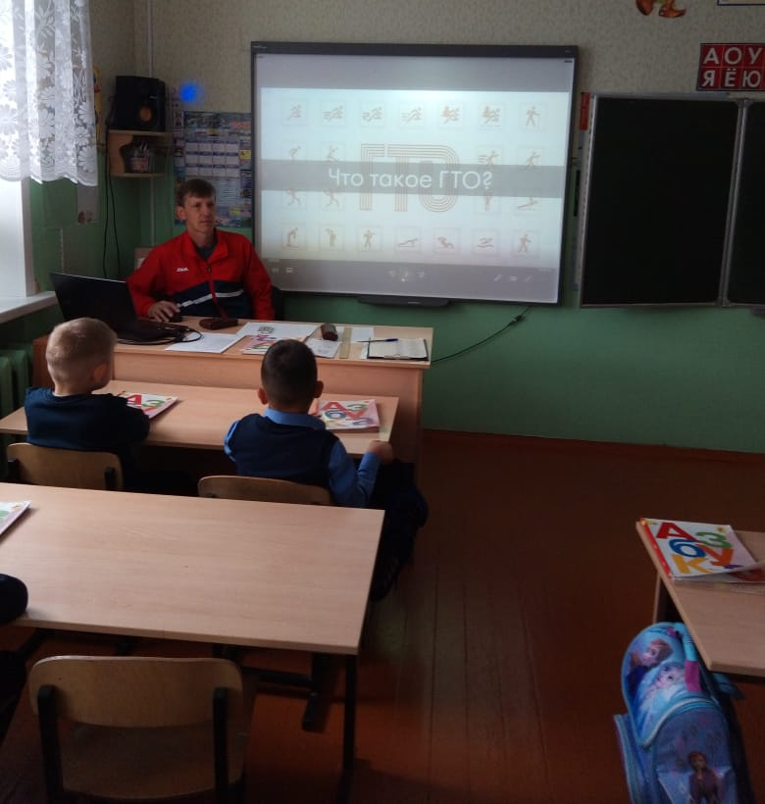
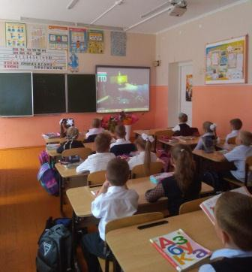
Урок ГТО у самых маленьких членов ШСК «Ритм»

Slide 3
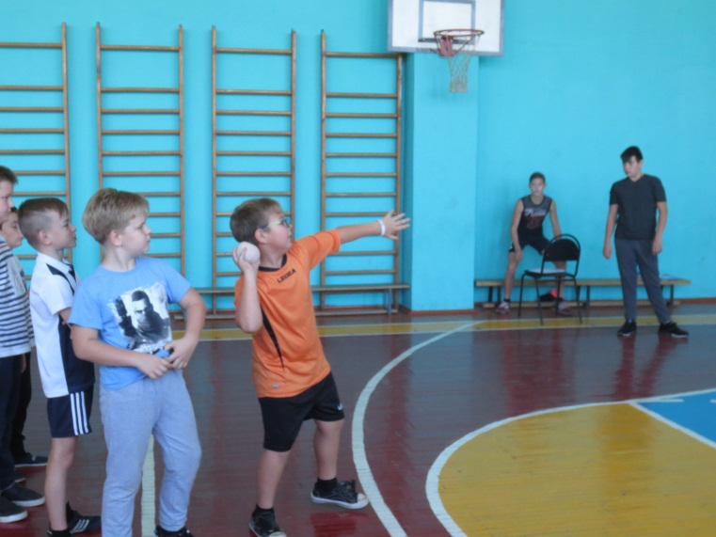
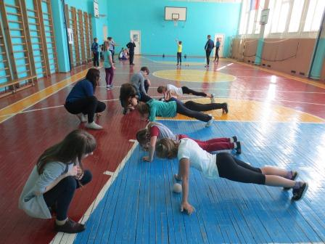
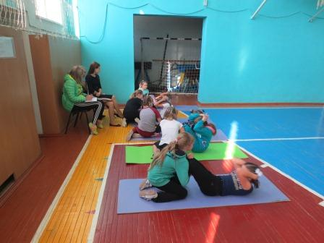
Фестиваль ГТО в школьном спортивном клубе «Ритм»

Slide 4
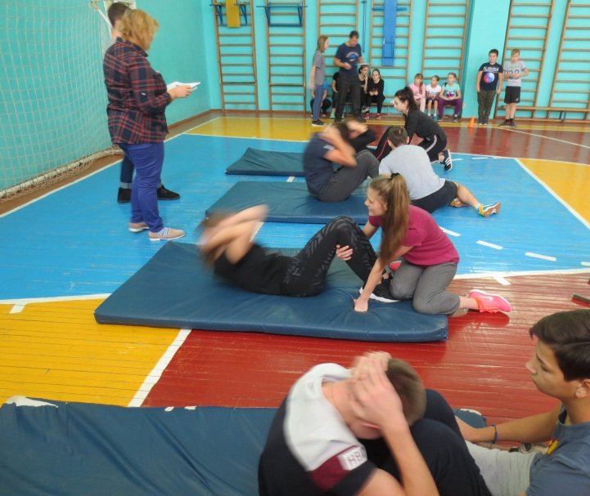
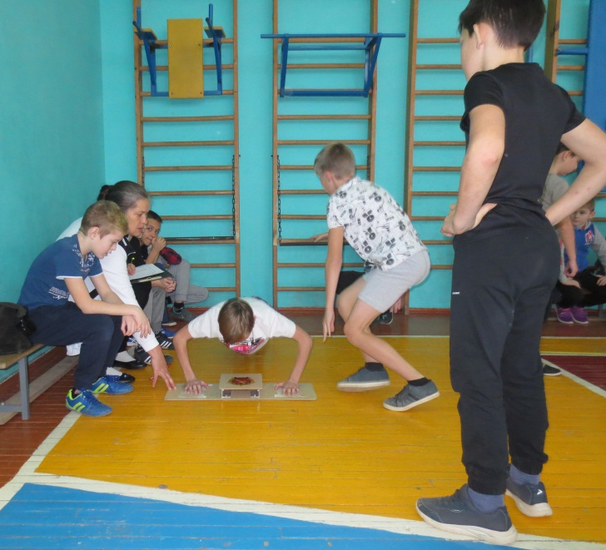
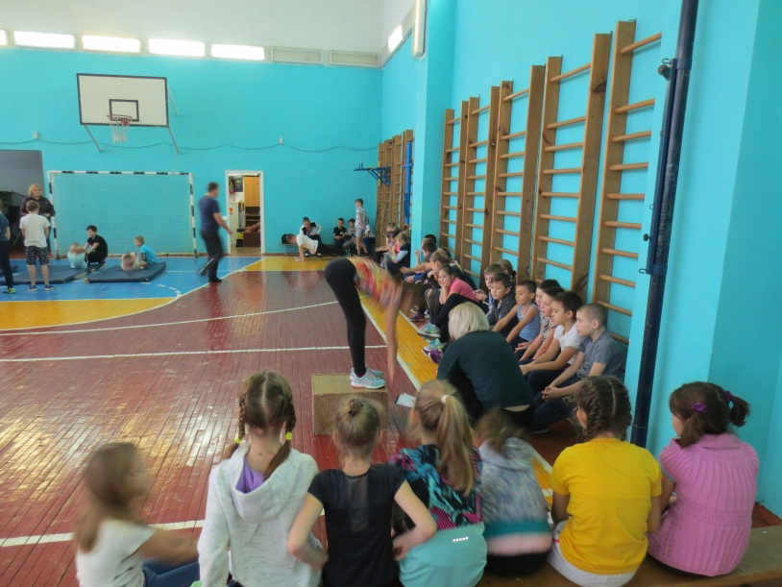
Выполнение нормативов комплекса ГТО воспитанниками ШСК «Ритм»

Slide 5
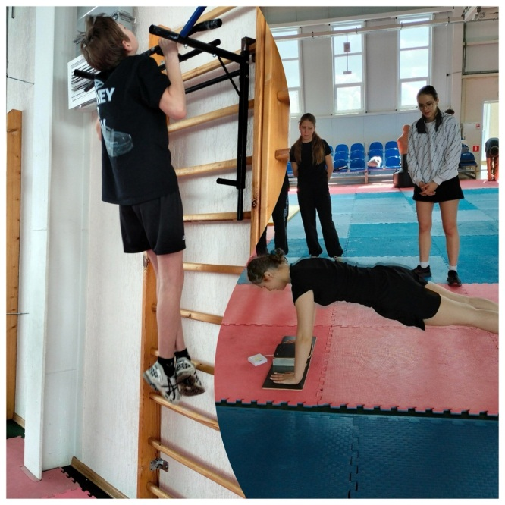
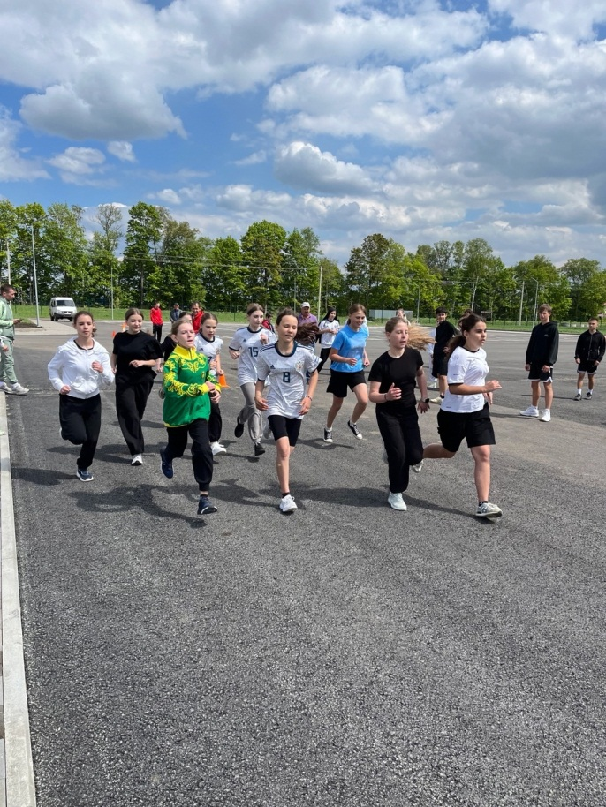
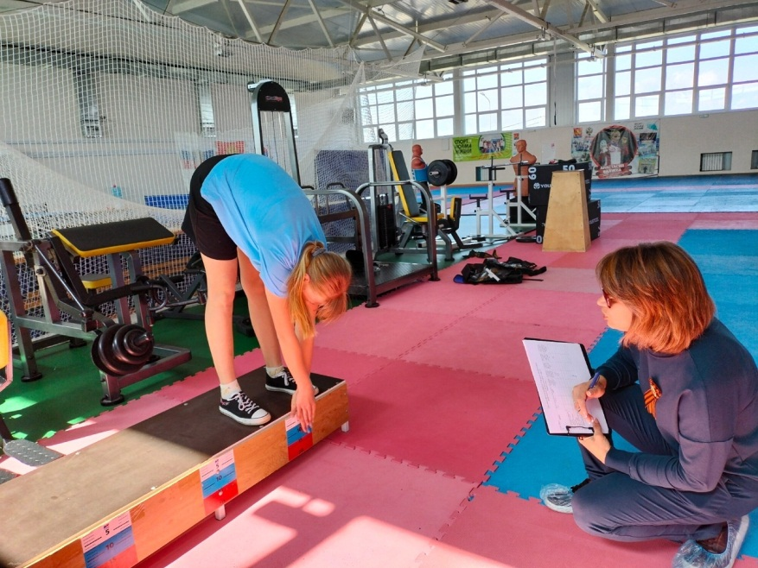
Участие членов ШСК «Ритм» в муниципальном фестивале ГТО

Slide 6
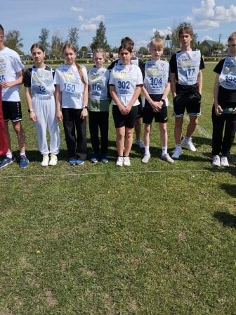
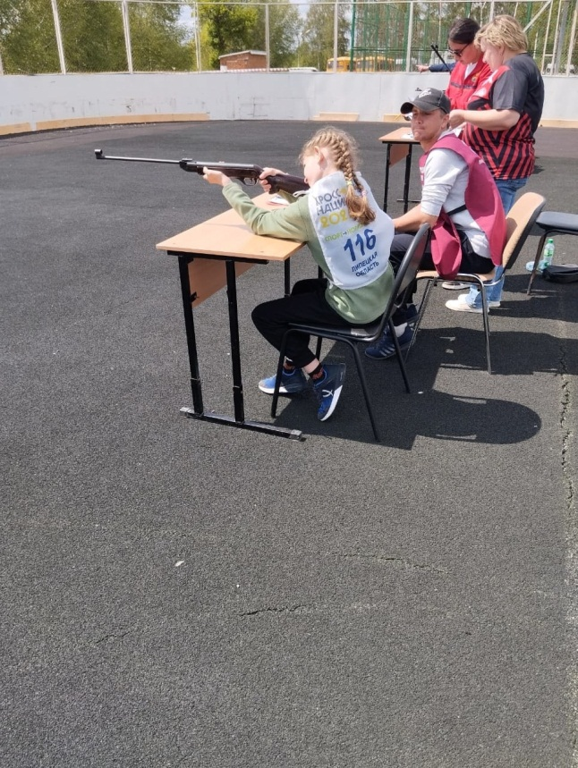
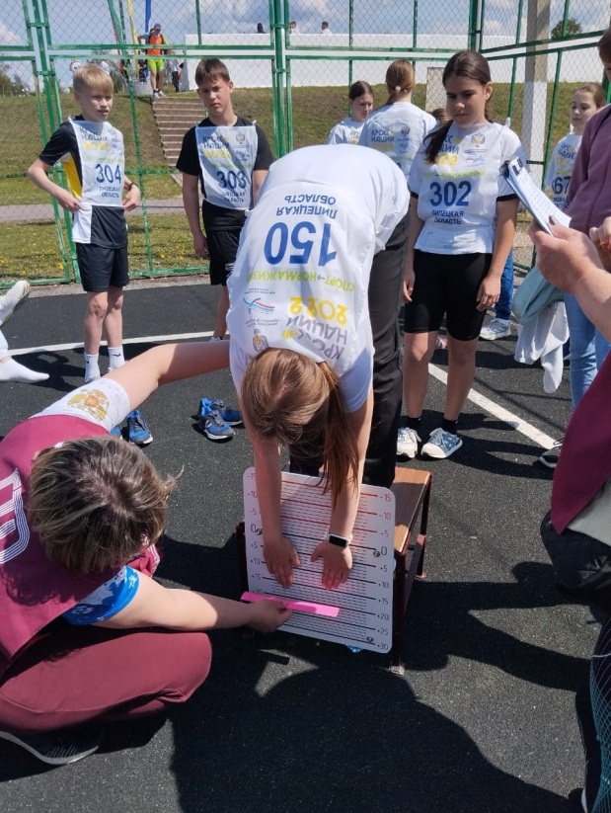
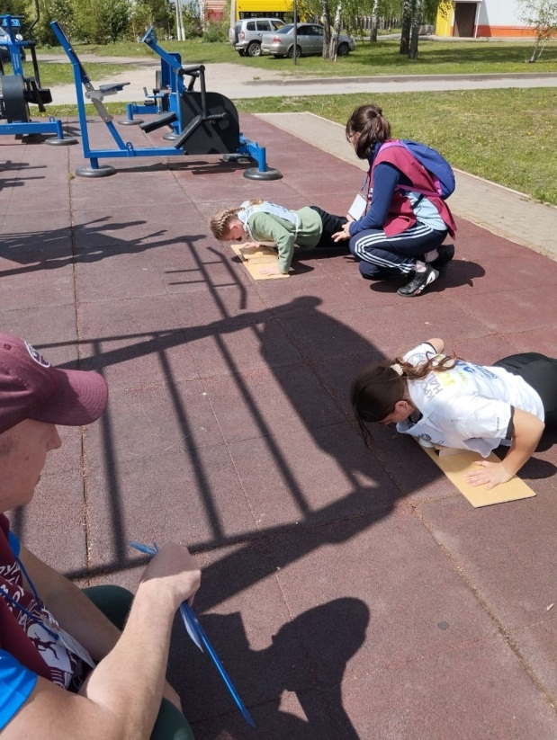
Участие членов ШСК «Ритм» в региональном фестивале ГТО

